Slide 1

ПЕДАГОГИЧЕСКИЙ СОВЕТ
Библиотечная служба
Психолого-логопедическая
служба
МЕТОДИЧЕСКИЙ СОВЕТ
«Повышение качества образования на основе
компетентностно-деятельностного
подхода, реализующего стандарты ФГОС НОО и ФГОС ООО»
Кафедры
Тьюторское
сопровождение
ТГ:
временные
и постоянные
Школа
педагогического
мастерства
Работа учителей
по
индивидуальному
плану
Конечные итоги
обучения и воспитания
АТТЕСТАЦИЯ
Профрост учителя
ТОИУУ
ТвГУ
Курсы повышения квалификации

Slide 2
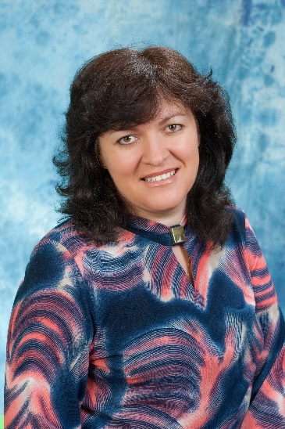
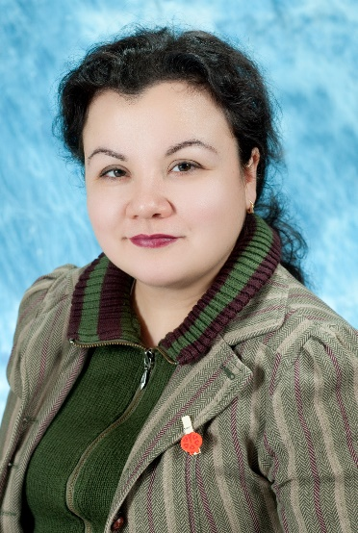
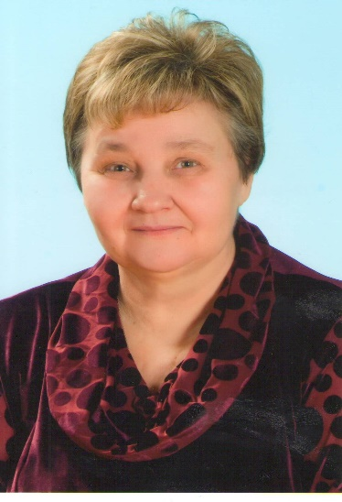
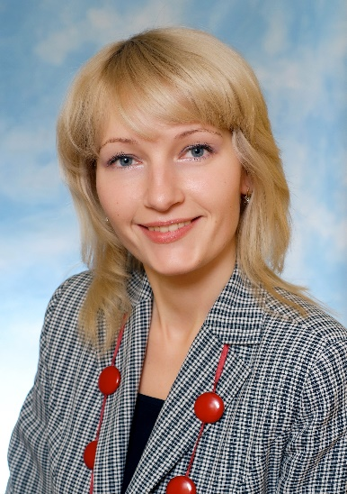
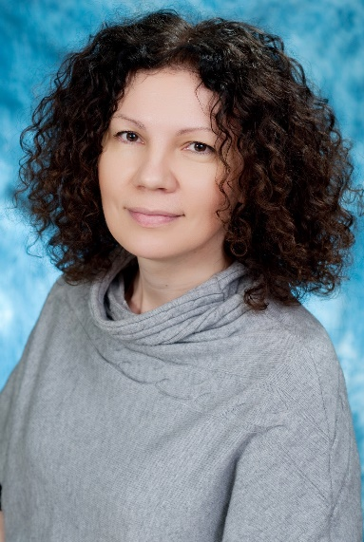
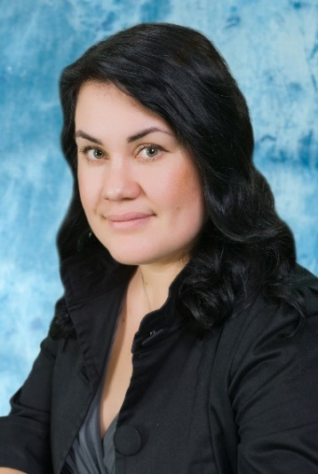
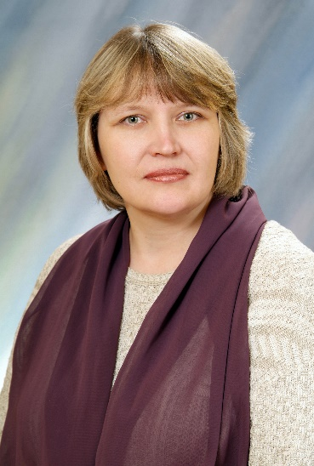
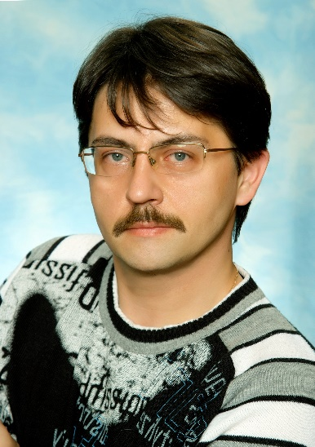
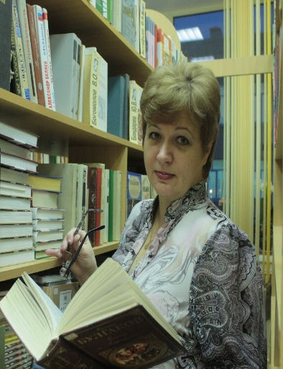
Члены методического совета-руководители кафедр

Slide 3
Методический совет
инициирует (работу кафедр);
занимается диссеминацией педагогического опыта;
координирует научно-инновационную, учебно-методическую работу гимназии.

Slide 4
Национальный проект «Образование»
ориентирован на создание в образовательной среде к 2024 году точек роста для профессионального и карьерного лифта педагогических работников через
эффективные механизмы выявления и восполнения профессиональных дефицитов;
формирование индивидуальных траекторий профессионального совершенствования;
обеспечение непрерывного и планомерного повышения квалификации педагогических работников.

Slide 5
Профессиональный рост учителя
Внешние формы профессионального роста:
обучение на курсах повышения квалификации; подготовка экспертов ГИА;
педагогический марафон учебных предметов в Москве;
участие в работе городских методических объединений, постоянно действующих семинаров, панораме педагогических технологий;
участие в вебинарах;
обучение в Летней школе МГУ учителей математики и учителей иностранных языков;
участие в Межрегиональном клубе «Учитель года»;
участие в проекте «Школы городов России – Партнеры Москвы» «Взаимообучение городов»

Slide 6
В рамках проекта «Школы городов России – Партнеры Москвы» «Взаимообучение городов»
Головкова Н.Б., Мерзлякова И.А. принимали участие в семинаре «Новое мотивирующие школьное пространство образовательных организаций города Москвы»,
Кудрявцева М.Н., Мерзлякова И.А. в межрегиональной научно-практической конференции «Современное воспитание: смыслы, цели, образы» (Иваново),
Голубева С.В., Харинова Г.В., Шмитова Т.Г., Слесарева Т.В., Исаева А.И. в семинаре «Школа больших возможностей». Заключительная часть «Развитие всех показателей качества образования школы».

Slide 7

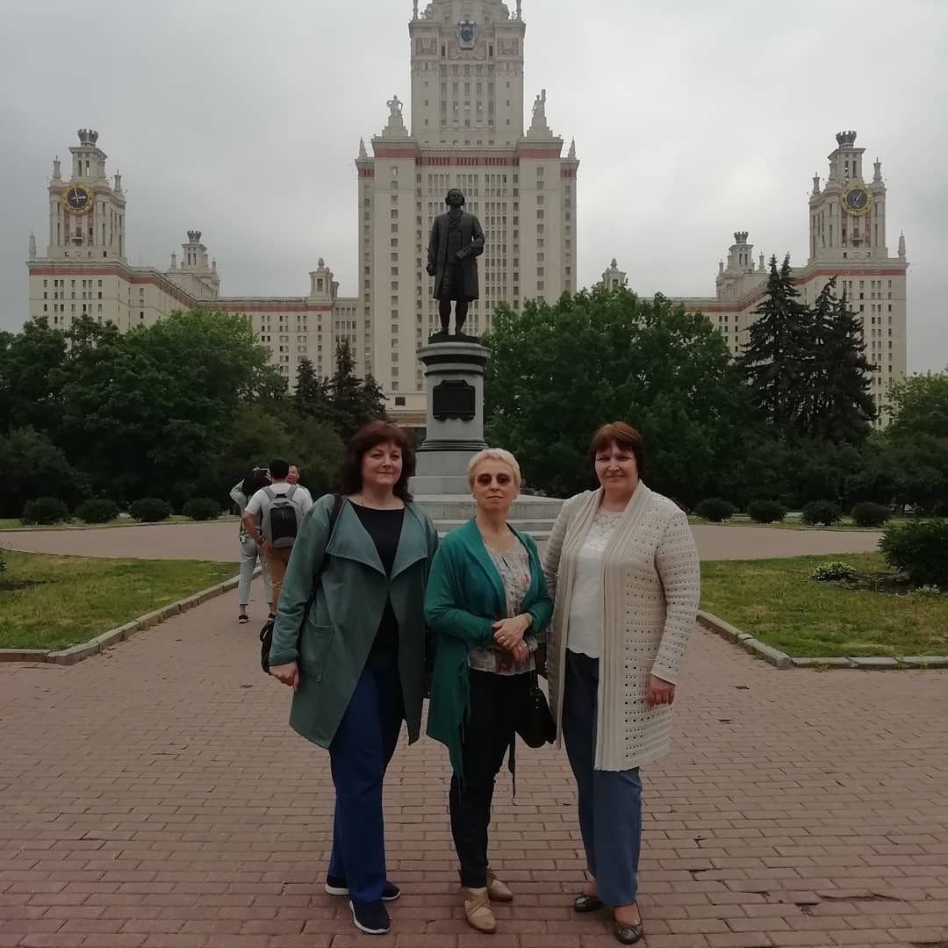
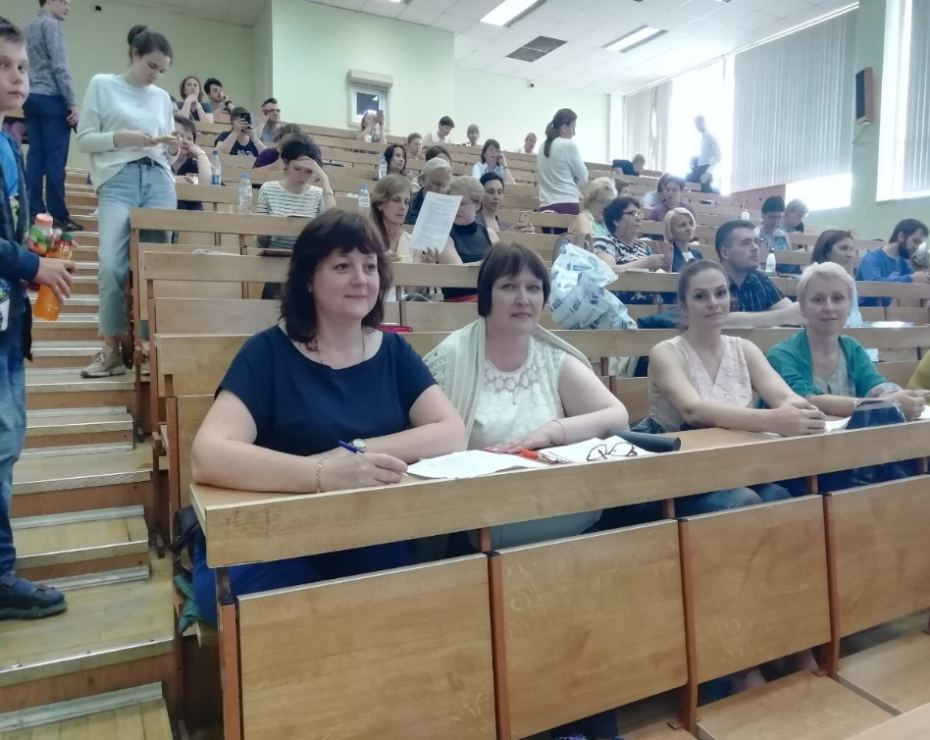
Профессиональный рост учителя
Летняя школа МГУ для учителей математики.

Slide 8
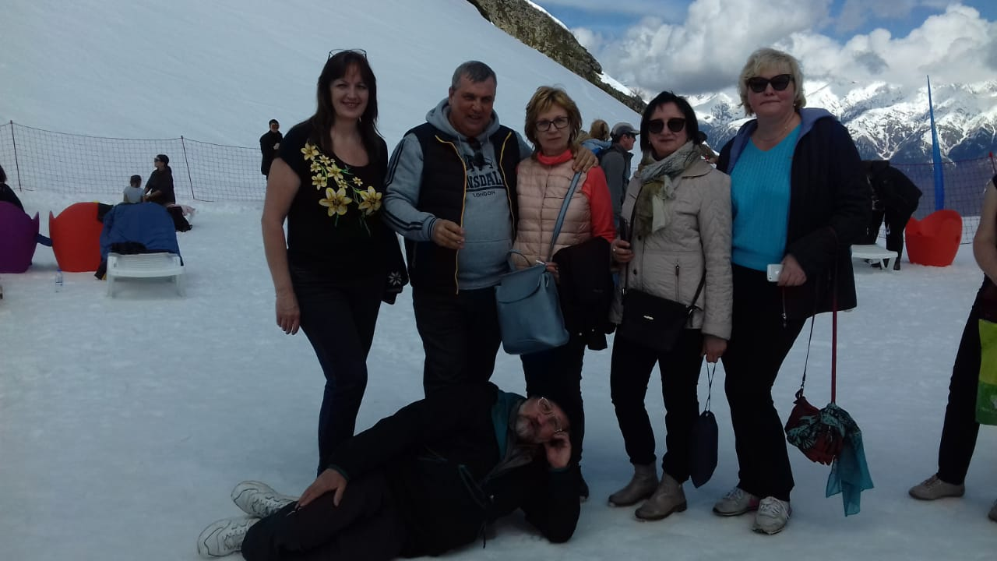
Профессиональный рост учителя
Головкова Н. Б. приняла участие во Всероссийской научно – практической
конференции по теме «Географическое образование в новых реалиях,
который проводился в рамках межрегиональной ассоциации учителей
географии России в городе Сочи.

Slide 9
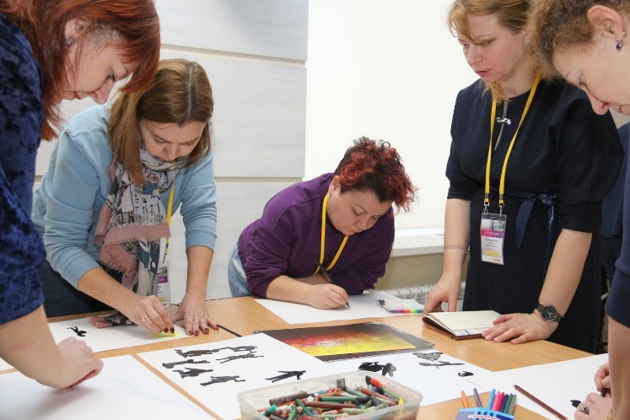
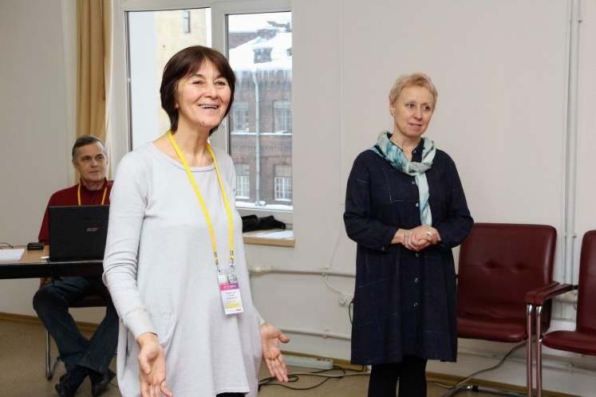
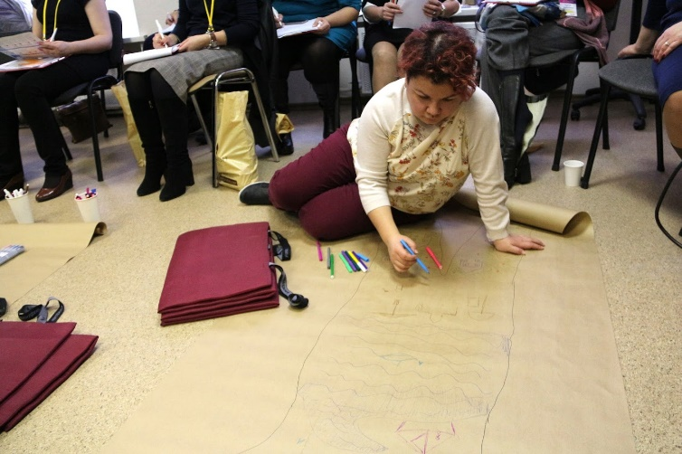
Профессиональный рост учителя
Мергалиева Н.Р. и Кудрявцева М.Н. прошли повышение
квалификации на 5-м Всероссийском психологическом фестивале
«Другая арт-терапия. Кино- драма- клоун-…» в г. Санкт-Петербург.

Slide 10
Профессиональный рост учителя
Мерзлякова И.А., Кудрявцева М.Н. приняли участие в установочном
семинаре «Разработка научно-методических основ развития
воспитательного компонента ФГОС ООО и механизмов его
реализации». (Москва, 2019г.)

Slide 11
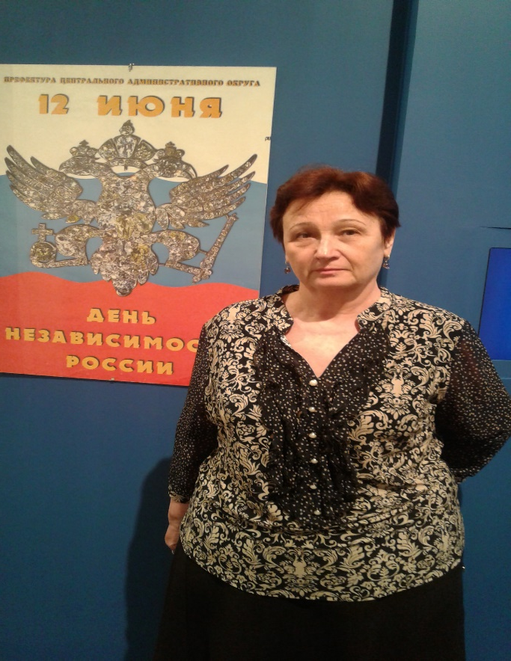
Профессиональный рост учителя
Мирошник Н.С. приняла участие в работе Всероссийского семинара,
посвящённого 25-летию Конституции РФ, проходившего в Москве на базе
музея современной истории России.

Slide 12
Педагогические советы
«Профессионализм и педагогическое мастерство современного учителя».
«Эмоциональный интеллект как компонент профессиональной компетентности учителя».
«Личность классного руководителя: отказ от шаблонов и стереотипов в воспитательной деятельности».

Slide 13
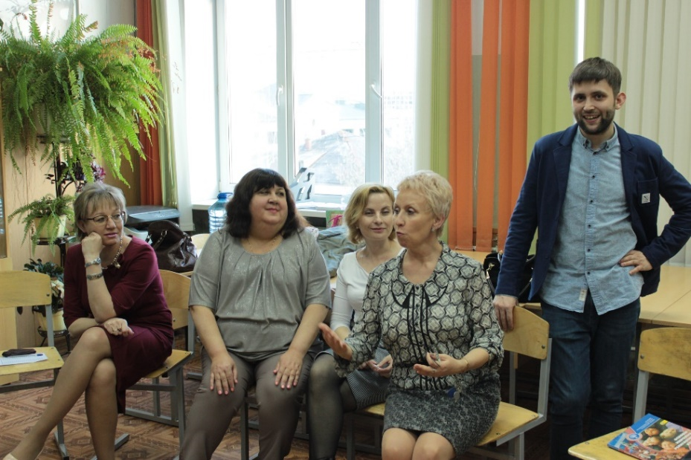
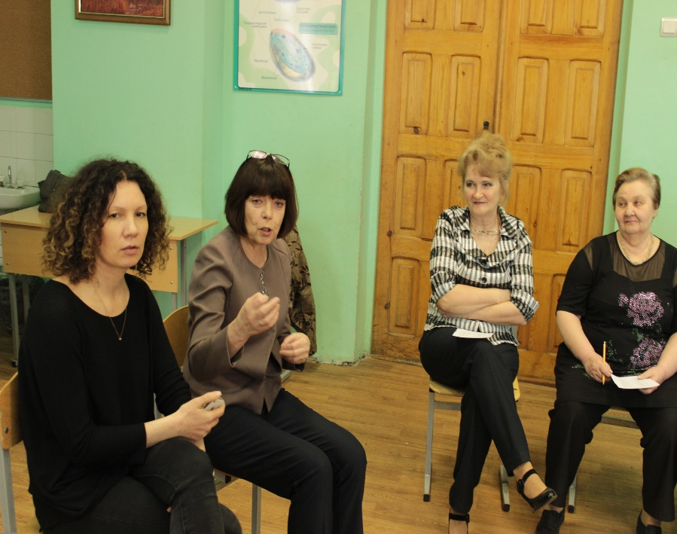
ПЕДАГОГИЧЕСКИЙ
СОВЕТ

Slide 14
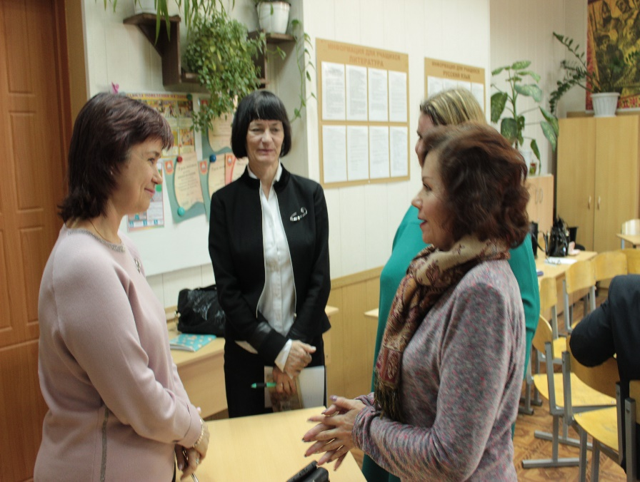
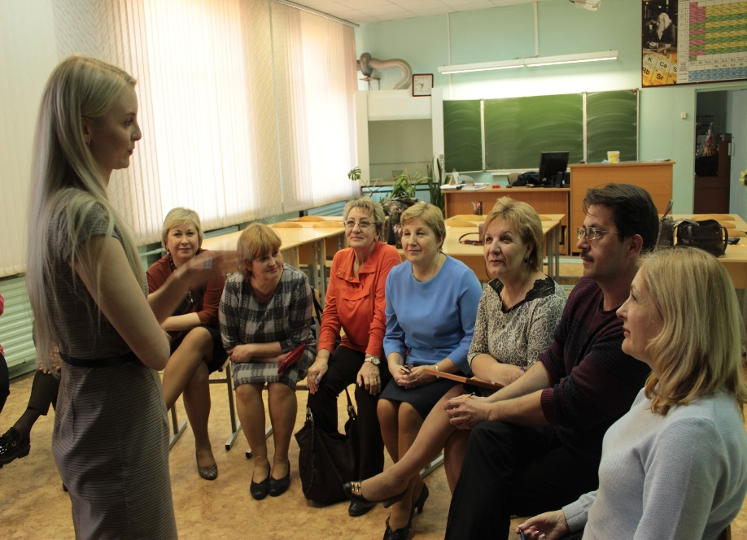
ПЕДАГОГИЧЕСКИЙ
СОВЕТ

Slide 15
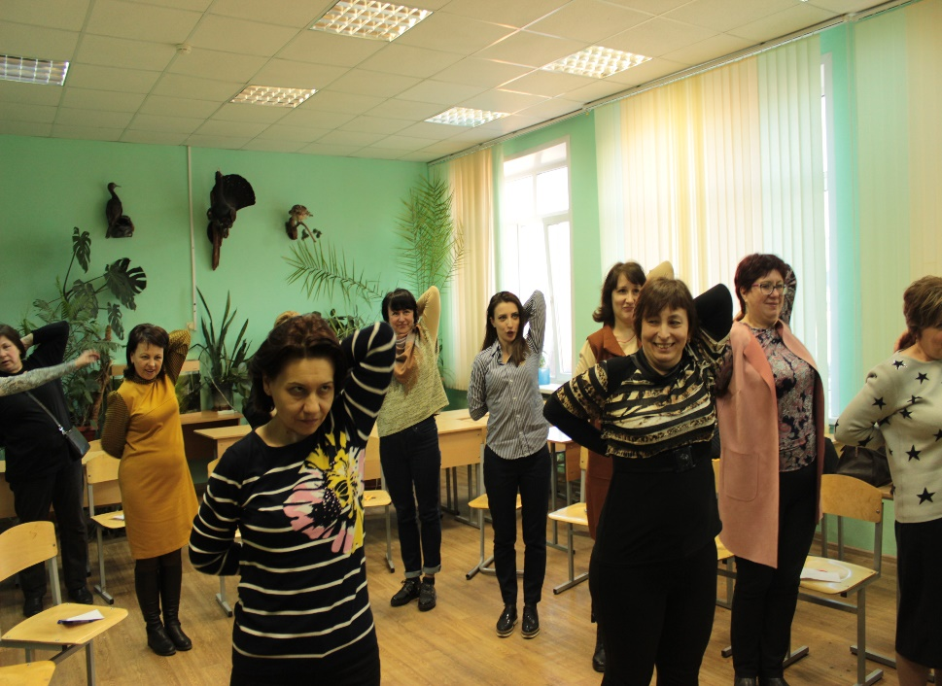
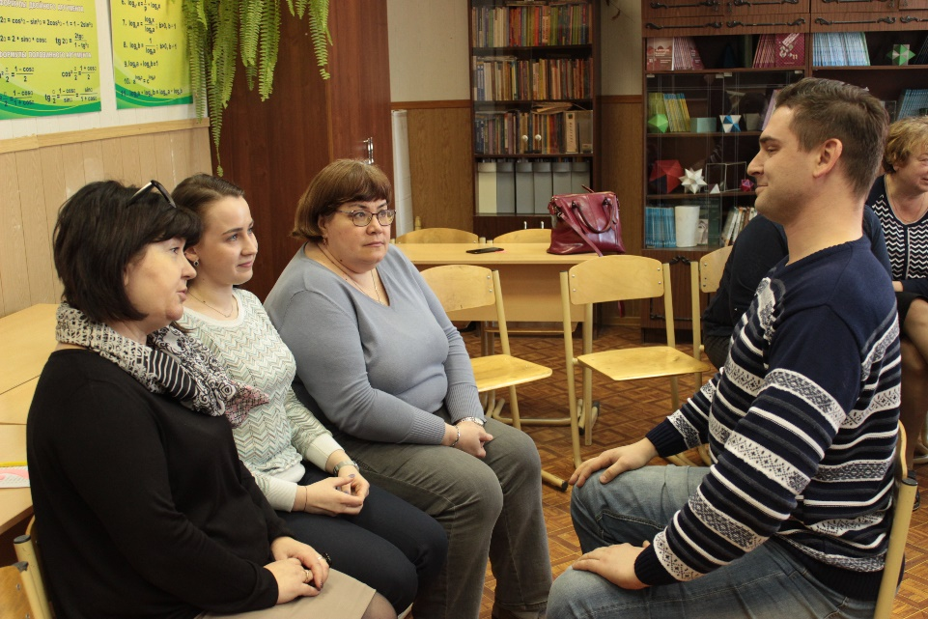
ПЕДАГОГИЧЕСКИЙ
СОВЕТ

Slide 16
Творческие группы
ФГОС НОО в 1-4-ых классах;
ФГОС ООО в 5-7-ых классах;
Психолого-валеологическое сопровождение ФГОС НОО и ООО;
Воспитание и социализация: ФГОСы НОО и ООО;
Информационно-коммуникационные технологии: ФГОСы НОО и ООО;
Дидактика урока: ФГОСы II поколения
Формы работы с детьми с ОВЗ.

Slide 17
Аттестация педагогических работников
Данная процедура проводилась
по двум направлениям:
аттестация педагогических работников в целях подтверждения соответствия занимаемой должности;
аттестация педагогических работников в целях установления первой и высшей квалификационных категорий.

Slide 18
Предъявление педагогами своего опыта работы
программа «Преемственность»
августовская городская педагогическая конференция (13 педагогов);
панорама педагогических технологий
(9 человек);
обучающие семинары для учителей города Твери;
федеральные вебинары и семинары совместно с издательством «Просвещение».

Slide 19
Программа «Преемственность»
Гордеева Н.Ф. «Совершенствование лексических и произносительных навыков на основе УТ №4e по теме " Marvellous markets"
Тесникова Е.А. «Обобщающий урок по теме «Дроби» (математика – 5в класс).
Толмачёва Е.В. по теме «Семья» (5в класс, обществознание),
Мирошник Н.С. по теме «Греческий театр» (5г класс, история). Иванова С.В. урок химии по теме «Кислоты» в 5б классе.
Беренштейн И.Г. «Падежные окончания имен существительных»
Хрусталева О.С. «Правописание безударных окончаний существительных 1 склонения»
Соловьева И.И. « Нахождение дроби от числа»
Гребенюк Ю.В. «Имя существительное».
Сидоренко И.В. «Умножение многозначных чисел на однозначные».

Slide 20
Школа молодого специалиста
№п/п | Класс | Предмет, тема | ФИО учителя
1 | 10В | Развитие речевых умений устной речи по теме "Пора отправляться в путешествие". Английский язык | Мишин А.В.
2 | 2А | "Слова с удвоенными согласными". Русский язык | Шмитова Т.Г.
3 | 9В | "Реактивное движение". Физика | Богданова Г.В.
4 | 5В | «Самообразование и образование». Обществознание | Толмачева Е.В.
5 | 10Б | «Комплексный анализ текста». Русский язык | Василевская Н.М.

Slide 21
Предъявление педагогами своего опыта работы
В течение года на базе гимназии работали три постоянно действующих семинара:
«Современный урок русского языка и литературы в аспекте реализации задач ФГОС ООО» (русский язык и литература) .
«Эффективные методики подготовки к выпускным экзаменам и критерии оценивания развернутых ответов ОГЭ, ЕГЭ» (английский язык).
«Решение заданий ОГЭ по математике повышенной и высокой сложности».

Slide 22
Предъявление педагогами своего опыта работы
Педагоги гимназии предъявляли опыт работы в рамках работы муниципальной опорной площадки:
Жебраэль Е.С., Шмитова Т.Г., Евдокимова А.В. – октябрь
Елкина К.И., Мишин А.В. – ноябрь
Мергалиева Н.Р., Кудрявцева М.Н., Мерзлякова И.А – декабрь
Иванова О.В. – февраль
Жебраэль Е.С., Мергалиева Н.Р. - март

Slide 23
В рамках проведения декады открытых уроков «Педагог-педагогу» для учителей города провели уроки :
Тимонова Ж.В. по теме «Правила орфографии»;
Акутина И.Б. «Развитие речевых умений по теме «Общество потребления»
Потапенко М.С. по теме «Обобщающий урок по теме «Треугольники»;
Головкова Н.Б. «Формирование навыков по теме ««Население Центральной России»;
Шаханова Т.Г. по теме «Невидимые нити в живой природе;
Толмачёва Е.В. по теме «Образование в жизни человека»;
Кудрявцева М.Н. обобщающий урок по теме «Дроби».

Slide 24
Предъявление педагогами своего опыта работы
Гимназия является межрегиональным Центром повышения квалификации различных категорий слушателей:
Английский, немецкий языки;
Математика, физика, информатика;
Начальные классы;
Технология;
География;
Библиотекари;
Заместители директора по воспитательной работе.

Slide 25
Предъявление педагогами своего опыта работы
Головкова Н.Б., Харинова Г.В., Данель К.В., Яковлева Е.Н., Мартьянова
Н.А., Андреева Г.Н. провели два региональных обучающих семинара
по теме «Организация дистанционного образования обучающихся с
ограниченными возможностями здоровья в образовательных
организациях».

Slide 26
Предъявление педагогами своего опыта работы
Мартьянова Н.А., Василевская Н.М., Гребенюк Ю.В., Хрусталева О.С.,
Беренштейн И.Г., Сидоренко И.В. провели два региональных
обучающих семинара по теме «Теоретические и методические аспекты
преподавания курса ОРКСЭ и предметной области ОДНКНР
в условиях реализации ФГОС ».

Slide 27
Предъявление педагогами своего опыта работы
Мерзлякова И.А. делилась опытом работы на фестивале
педагогических практик духовно-нравственного
воспитания личности в условиях культурно-образовательной
среды Тверской области.

Slide 28
Предъявление педагогами своего опыта работы
Березина М.Н. проводила мастер - класс по теме: «Решение задач
повышенного уровня сложности при подготовке к ОГЭ» на III съезде
Тверской региональной общественной организации «Ассоциация
учителей и преподавателей математике Тверской области».
Потапенко М.С. «Итоги ОГЭ по математике в Тверском регионе
в 2018 году».

Slide 29
Предъявление педагогами своего опыта работы
Мишин А.В. систематически представлял свой опыт на федеральном уровне, проводя всероссийские вебинары и авторские семинары для учителей Иркутска, Брянска, Москвы, Якутии, Дальнего Востока, Забайкалья и очные семинары в Калининграде, Москве, Санкт-Петербурге, Казани, Тамбове, Новосибирске, Уфе, Екатеринбурге, Коломне, Волгограде, Нижнем Новгороде, Краснодаре, Горячем Ключе, Архангельске, Севастополе, Ялте, Симферополе, Челябинске, Клину, Улан-Удэ, Иркутске и Керчи.

Slide 30
Предъявление педагогами своего опыта работы
В рамках Дней «Московский государственный университет – учителю
школы» Мишин А.В. провел авторский лекторий по подготовке
к ЕГЭ, представляя свои новые книги учителям России.
Мастер-класс для учителей России по актуальным вопросам обучения
английскому языку в старшей школе.

Slide 31
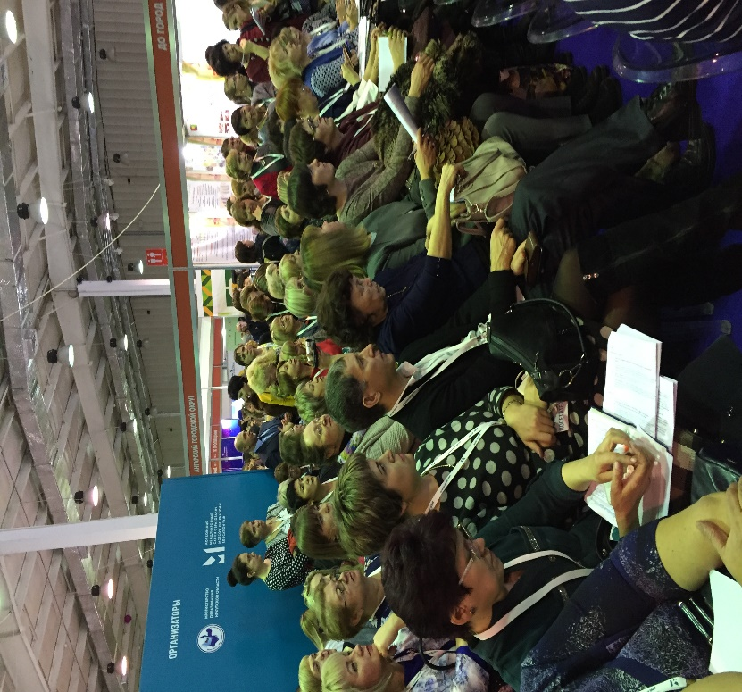
Предъявление педагогами своего опыта работы
Ёлкина К.И. провела серию всероссийских вебинаров для издательства
«Просвещение» и очный семинар в Иркутске.

Slide 32
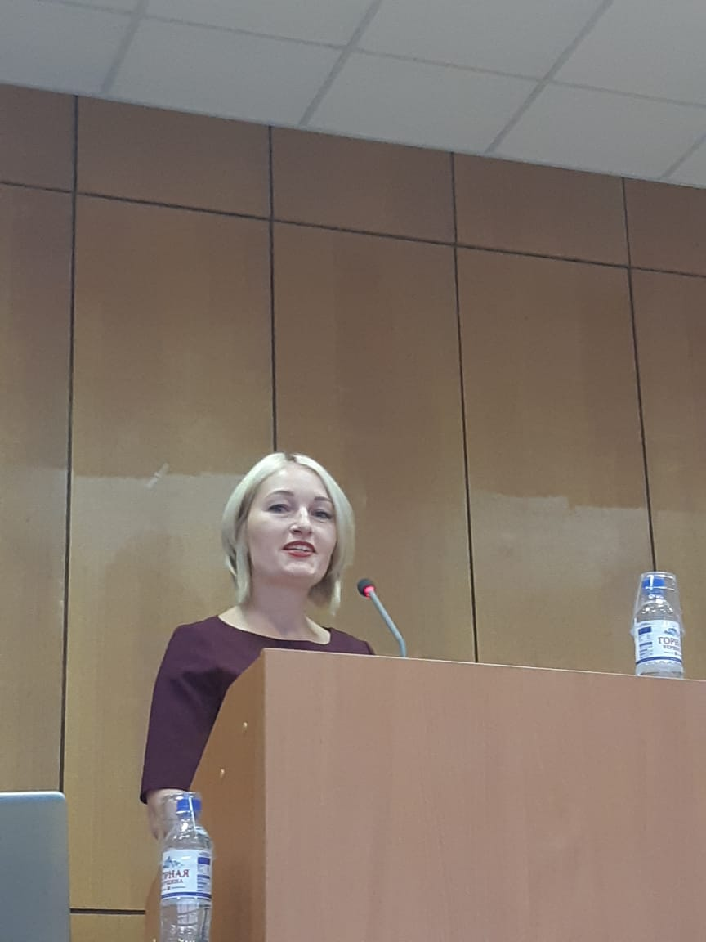
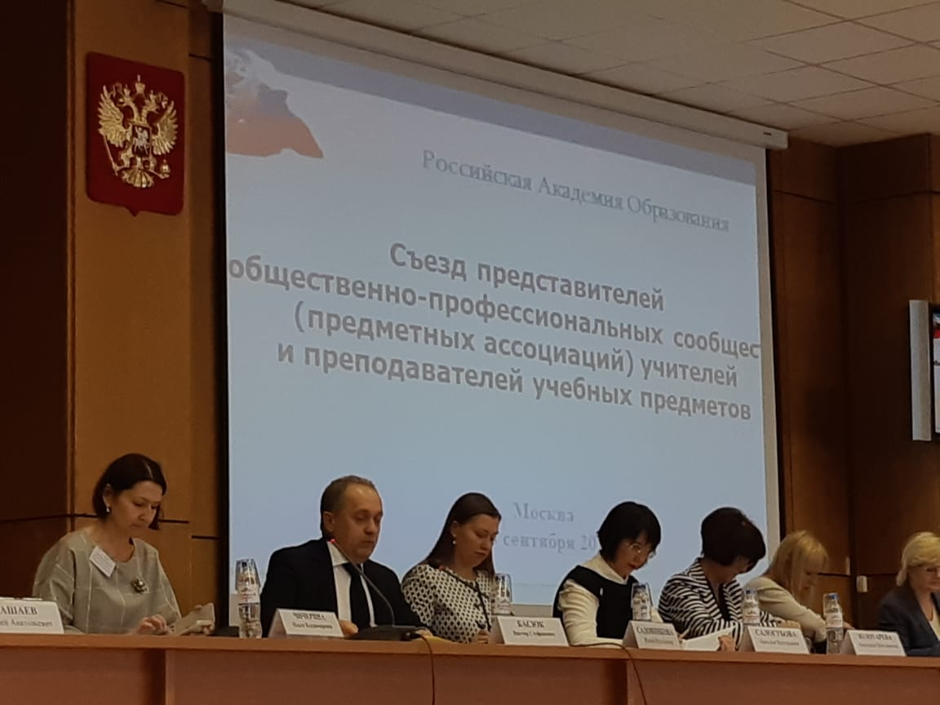
Предъявление педагогами своего опыта работы
Ёлкина К.И. принимала участие во Всероссийском съезде
профессиональных ассоциаций учителей иностранного языка
в городе Москва

Slide 33
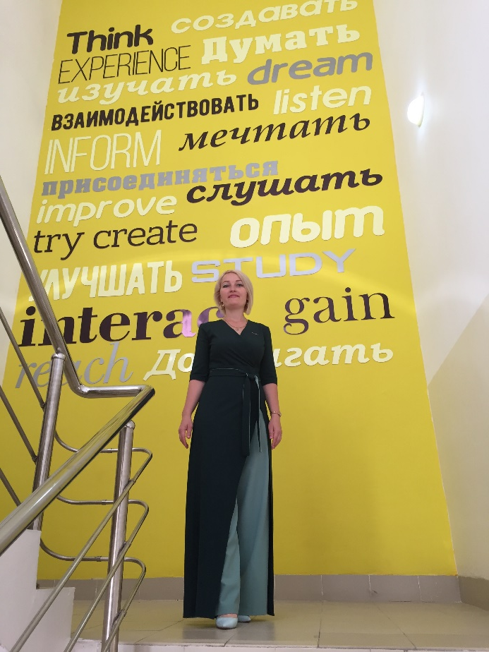
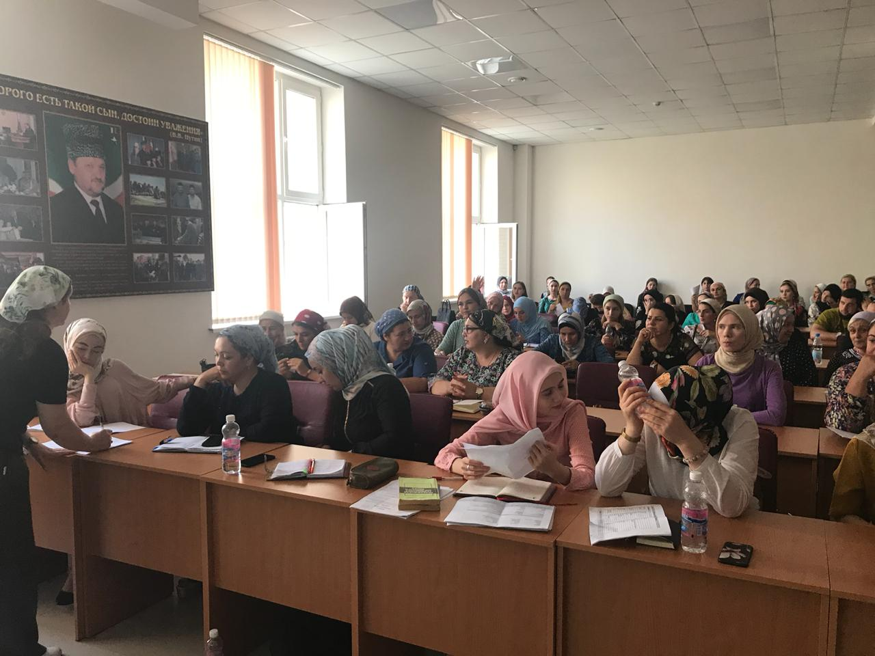
Предъявление педагогами своего опыта работы
Ёлкина К.И. делилась опытом работы с учителями английского
языка в Чеченской Республике в городе Грозный

Slide 34
Межрегиональный клуб «Учитель года»
Иванов В.И. провел мастер-классы, открытые уроки, принимая участие в работе Межрегионального клуба «Учитель года» в Ростове на Дону и межрегиональной экологической экспедиции школьников, проводимой под эгидой Межрегионального клуба «Учитель года» в Перми.

Slide 35
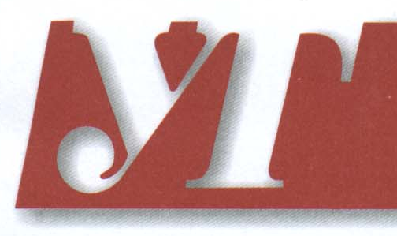
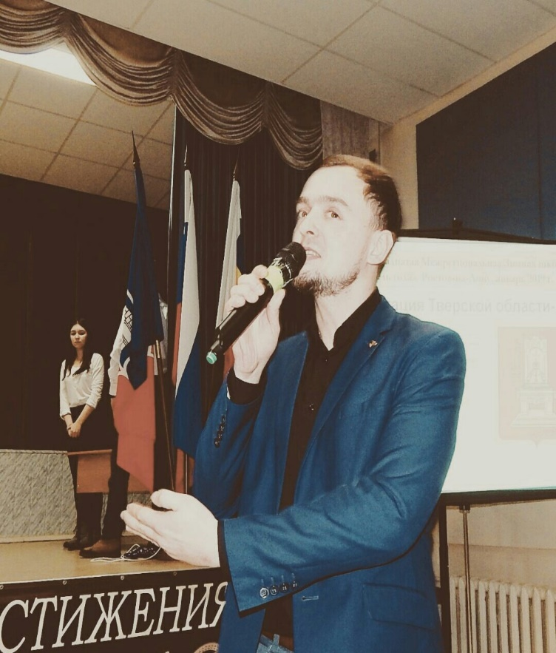
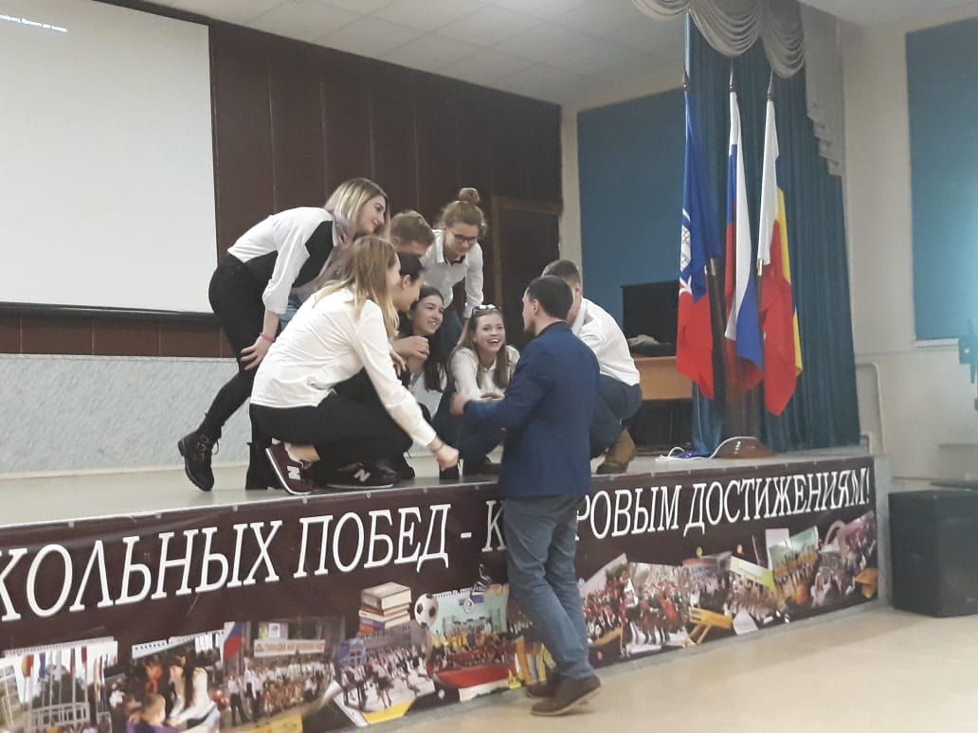
Межрегиональный клуб
«Учитель года»
Иванов В.И. проводит мастер-класс для педагогов России
в Ростове на Дону и в Перми

Slide 36
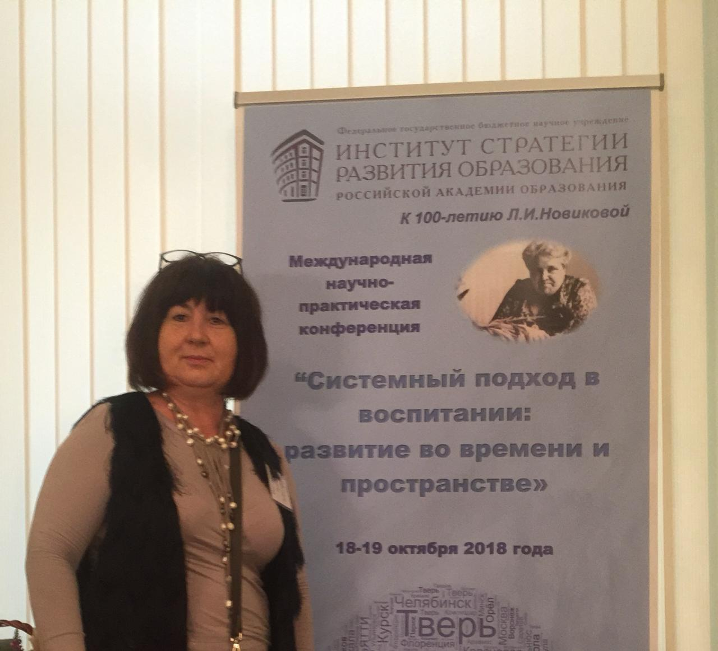
Профессиональный рост учителя
Мерзлякова и.А. , Кудрявцева М.Н делились опытом работы на
международной научно-практической конференции «Системный подход в
воспитании: развитие во времени и пространстве»

Slide 37
Наши результаты
Мишин А.В., Ёлкина К. И. издали свои статьи в методическом приложении к журналу «Просвещение: Иностранные языки».
Шмитова Т.Г., Тимонова Ж.В., Скворцова Л.Д., Беренштейн И.Г. совместно с издательством «Просвещение» приняла участие в разработке Сценарных планов уроков по УМК «Перспектива» для РЭШ.
Потапенко М.С. опубликовала статью в сборнике «Перспективы развития математического образования в Твери и Тверской области» по теме «Решение текстовых задач».

Slide 38
Наши результаты
Постоянные публикации в ведущих федеральных научно-методических журналах, размещение информации на сайтах ведущих издательств, размещение видеоуроков по ФГОС:
Воробьева И.А. разместила методические разработки в интернет-издании ЗАВУЧ. ИНФО.
Якуба С.Ю. опубликовала урок на страницах СМИ «Педагогическая газета».
Морошкина М.В., Буневич В.Р. опубликовали уроки на сайте ИНФОУРОК.
Тимонова Ж.В. разместила урок на сайте «Просвещение».

Slide 39
Наши результаты
85% учителей гимназии первой и высшей категории;
34 педагога - эксперты ЕГЭ,ОГЭ;
18 педагогов - члены экспертных групп аттестации педкадров на первую и высшую квалификационные категории;
6 педагогов возглавляют МО учителей города (Акутина И.Б., Артемьева Е.И., Андреева О.Н., Евдокимова А.В., Мергалиева Н.Р., Потапенко М.С.);
федеральный эксперт-тьютор ЕГЭ и ОГЭ
(Мишин А.В.)

Slide 40
Результаты методического сопровождения профессионального роста педагога
Гимназия принимает участие в апробации примерной программы воспитания в рамках государственного задания Министерства просвещения РФ «Разработка научно-методических основ развития воспитательного компонента ФГОС ООО и механизмов его реализации» (Центр стратегии воспитания РАО РФ).

Slide 41
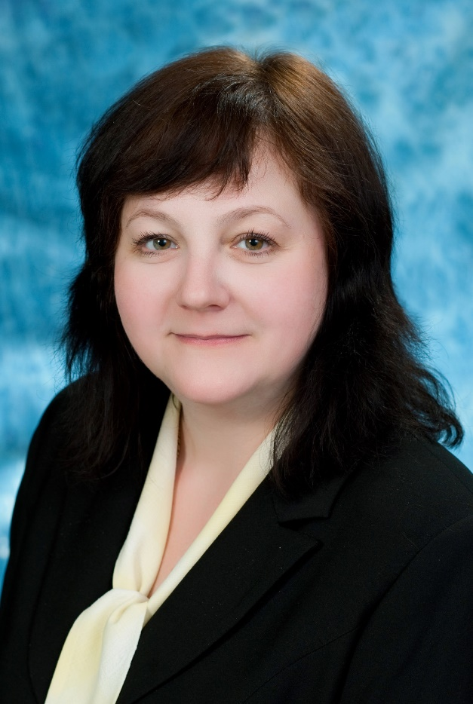
Учителя-призеры муниципальных конкурсов
Призёр городского конкурса
«Воплощение идей ФГОС в педагогической практике»

Slide 42
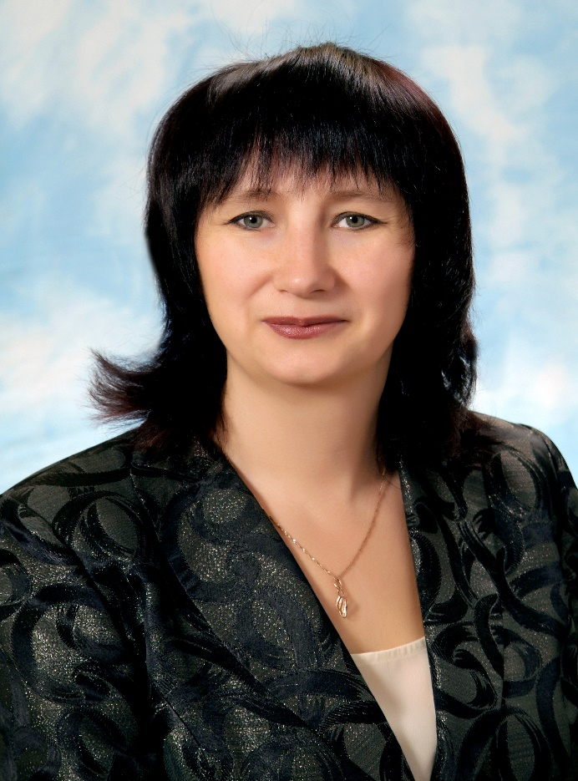
Учителя-призеры всероссийских конкурсов
Победитель Всероссийского конкурса «ФГОС класс» по теме «уровни познавательной деятельности, средства обучения и формы организации урока географии».

Slide 43
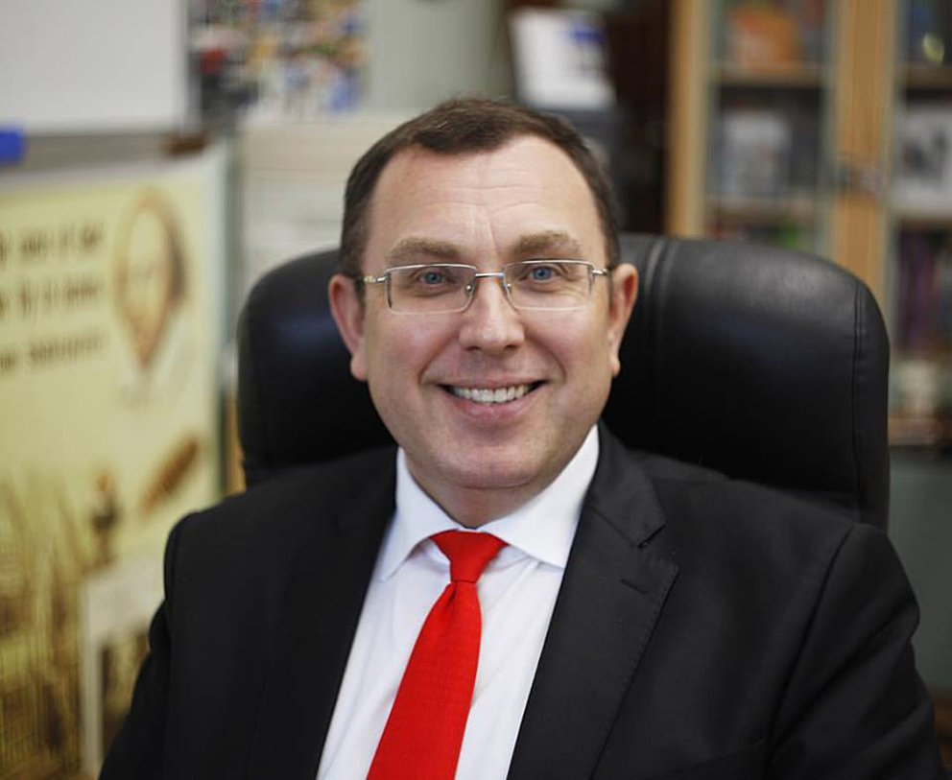
Мишин А.В. стал победителем международного профессионального конкурса и вошел в топ 30 лучших учителей мира английского языка. Инновационные авторские материалы Мишина А.В. вошли в книгу издательства Экспресс Паблишинг «Central Ideas».

Slide 44
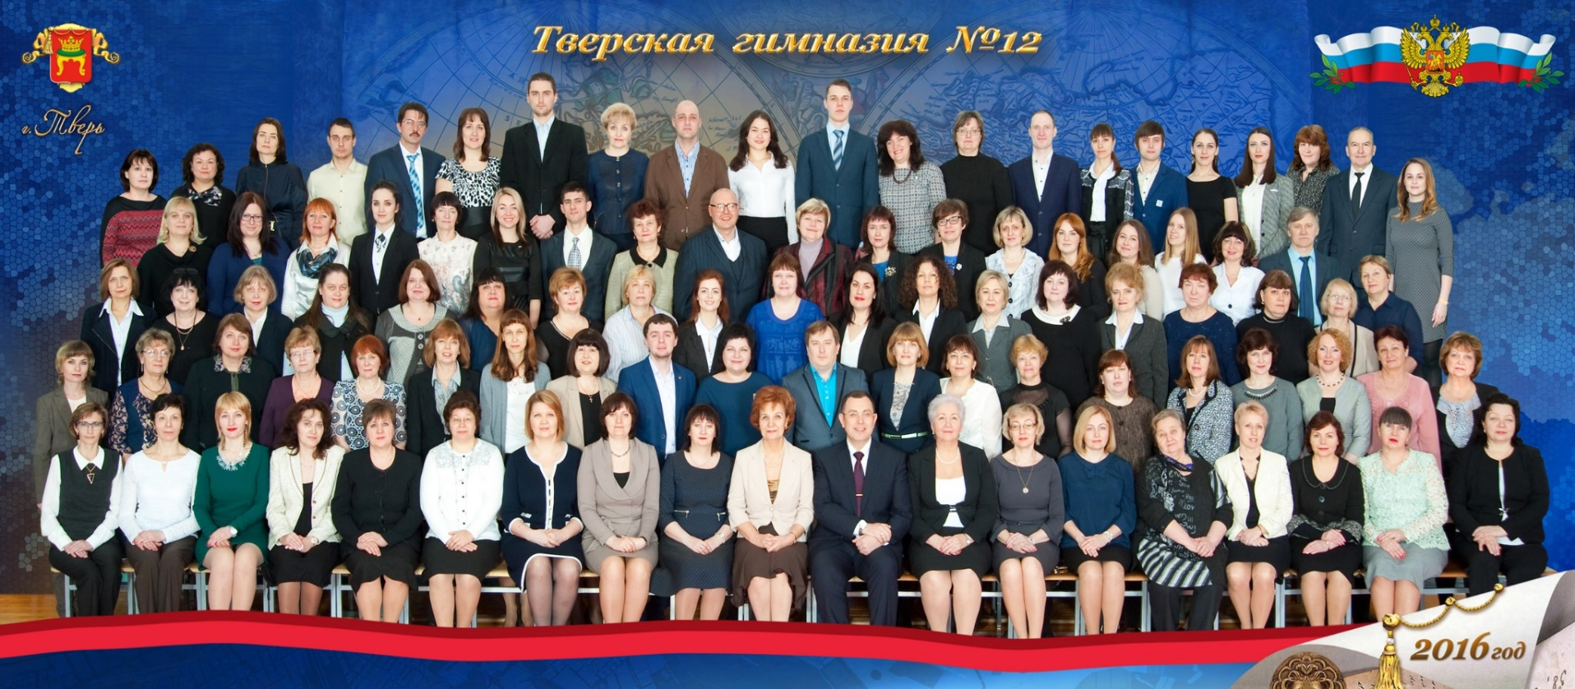
Salus infanta suprema lex
Благо ребенка – высший закон
«Успех каждого рождает один общий успех»

